Slide 1

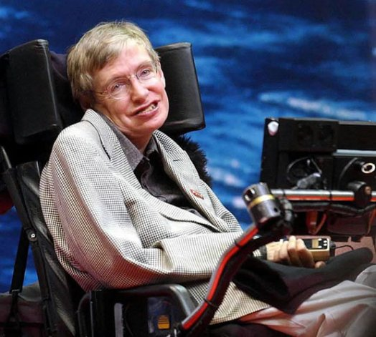

苏教版 六年级 语文 上册 第三组
轮椅上的霍金

Slide 2

zhuàn
tān
jī
wěi
撰写 平摊 跻身 萎缩
huàn
mǐn
身患绝症 不无悲悯

Slide 3
众星捧月 顶礼膜拜
令人折服 深深景仰
心灵震颤 由衷的敬意

Slide 4
悲悯
“霍金先生，病魔已将您永远
固定在轮椅上，你不认为命运让
你失去太多了吗？”
. . . .

Slide 5
补充资料
1963年，21岁的霍金在剑桥大学读研究生
时，不幸患上了会导致肌肉萎缩的卢伽雷氏症，
不久就完全瘫痪，被长期禁锢在轮椅上。1985
年，霍金因患肺炎做了穿气管手术，又被彻底剥
夺了说话的功能。四十年过去了，疾病已使他的
身体彻底变形。

Slide 6
轮椅上的霍金
头只能朝右边倾斜，肩膀也是左低右高，双手紧紧并在当中，握着手掌大小的拟声器键盘，两只脚则朝内扭曲着。嘴已经歪成S型，只要略带微笑，马上就会现出“龇牙咧嘴”的样子。

Slide 7
霍金的魅力不仅在于他是一个
充满传奇色彩的物理天才，更因为
他是一个令人折服的生活强者。

Slide 8
虽然，他的身体一点也没有离开
过轮椅，但是，他的思维却飞出了地
球，飞出了太阳系，飞出了银河系，
飞到了上百亿光年外的宇宙深处，飞
向了神秘莫测的黑洞。

Slide 9
霍金的魅力不仅在于他是一个充满传奇
色彩的物理天才，更因为他是一个令人折服
的生活强者。他不断求索的科学精神和勇敢
顽强的人格力量深深地感动了大众。

Slide 10
依然充满恬静的微笑
轮椅上的霍金，_____________________。
完全瘫痪
我的手指还能活动，
我的大脑还能思维；
我有终生追求的理想，
有我爱和爱我的亲人和朋友；
对了，我还有一颗感恩的心……
长期禁锢
彻底剥夺
彻底变形
命运不幸

Slide 11
霍 金 名 言
上帝既造就天才，也造就傻瓜，这不取决于
天赋，完全是个人努力程度不同的结果。
当你面临着夭折的可能性，你就会意识到，
生命是宝贵的，你有大量的事情要做。

Slide 12

1.以“轮椅上的霍金，我想对您说”为题写一段话 ；
2.课外阅读（选其一）：
《假如给我三天光明》（海伦·凯勒）
《钢铁是怎样炼成的》（奥斯特洛夫斯基）

Slide 13
再见！

